Slide 1

Coordenação de repressão aos crimes cibernéticos relacionados ao abuso sexual Infantojuvenil
(CCASI/CGCIBER/DCIBER)
RAFAELLA PARCA
Delegada de polícia federal

Slide 2
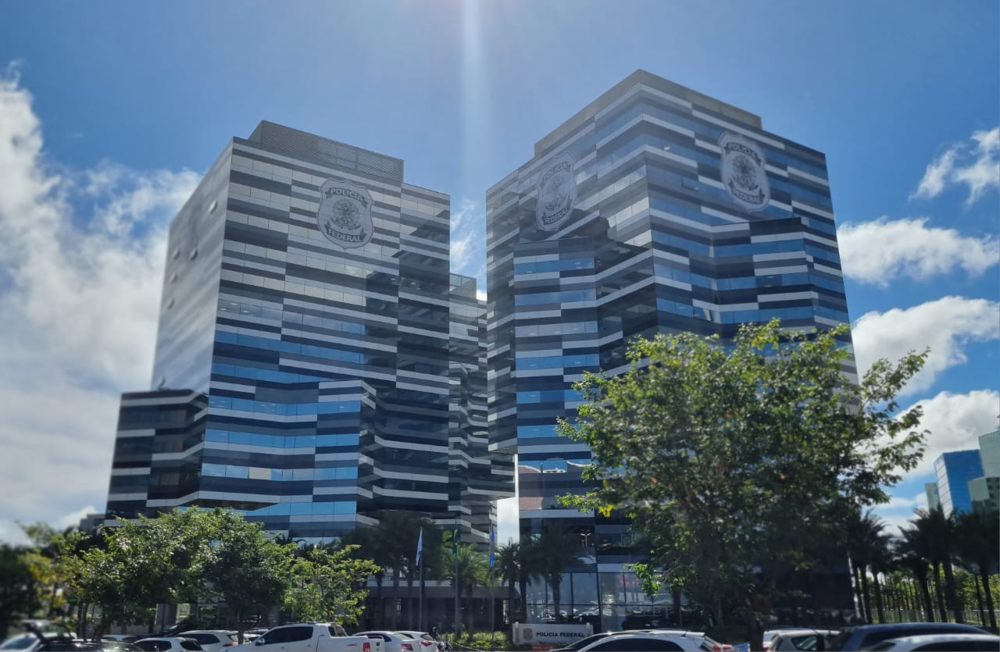
POLÍCIA FEDERAL
BRASIL ccasi/cgciber
Notes:
Just for you to have an idea of where we are located, this is our contry and we are here, in the city of Brasília, the federal capital. In Brasil, there are 26 states and 1 federal district. In each state and in the federal district there is a Federal Police regional unit.
This is our headquarters.

Slide 3
DIRETORIA DE COMBATE AO CRIME CIBERNÉTICO
(DCIBER)
COORDENAÇÃO GERAL
(CGIBER)
COORDENAÇÃO DE REPRESÃO A CRIMES CIBERNÉTICOS RELACIONADO AO ABUSO SEXUAL INFANTOJUVENIL*
(CCASI/CGCIBER/DCIBER)
Notes:
Divisão de Investigação e Operações Especiais

Slide 4
Incidência
Aumento da quantidade de imagens de abuso sexual infantil circulando “on-line”;
Crianças cada vez mais novas (vítimas e autores);
Origem dessa imagem? (Produção)
Criminosa (provocada): abuso físico (estupro) e on-line (aliciamento e “estupro virtual”);
Voluntária: “sexting”.

Slide 5
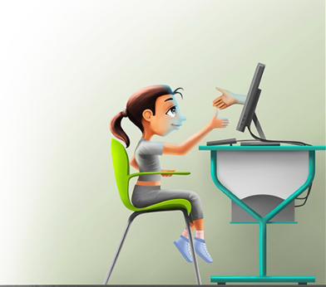
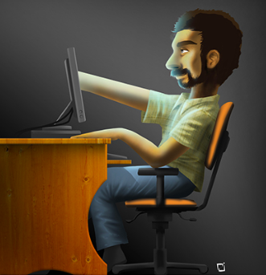
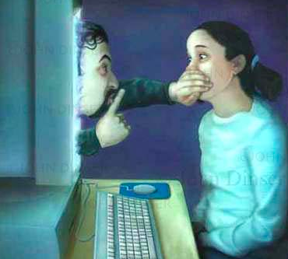
Estupro “virtual”
(Grooming/aliciamento → sextorsion/ameaça)
- Atos libidinosos
- Relações sexuais
- Automutilação
- suicídio

Slide 6
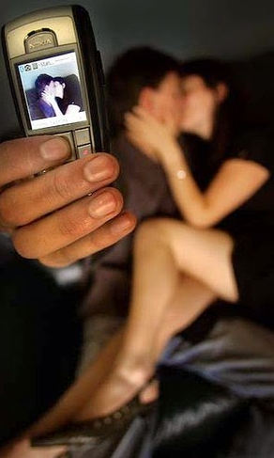
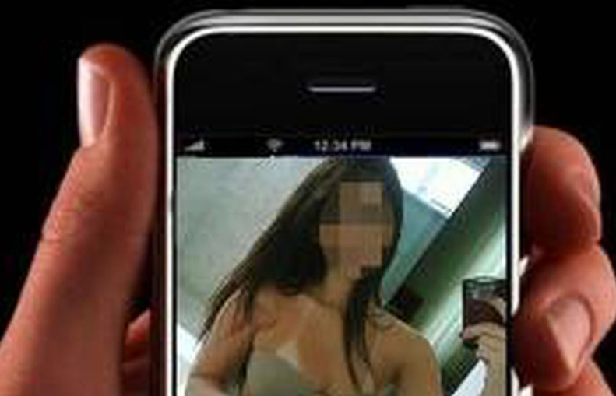
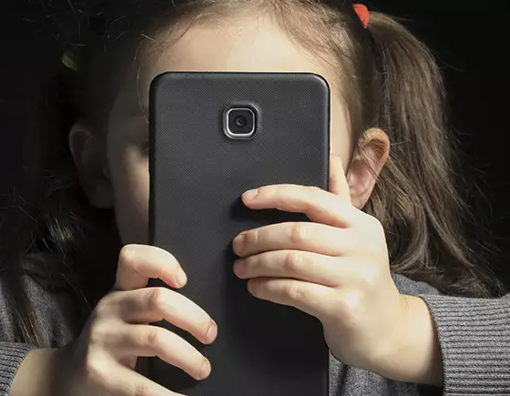
AUTOPRODUÇÃO
(sexting → consequências)
Notes:
(fenômeno no qual as crianças e os adolescentes usam redes sociais, aplicativos e dispositivos móveis para produzir e compartilhar imagens de nudez e sexo).
CONSEQUENCIAS:
Perde o controle da foto/vídeo
Grupos de abusadores
Cyberbulling
Fonte de ameaça para produção de outras imagens

Slide 7

Carência – atenção (vítima)
Aceitação – pertencimento (vítima)
Fama – autoestima (vítima)
Poder (autor: “aqui dentro eu me sentia poderoso”)
Acesso facilitado a pornografia – erotização precoce (vítima) e comportamentos inadequados (autor)
Notes:
Fama
perfis de modelos
Youtuber (likes)
78% usuários de internet estão entre 9 e 17 anos de idade.
Vítima: porque normaliza condutas erotizadas (dancinhas) ou pedidos de terceiros
Autor: muitos conteúdos pornográficos trazem submissão, humilhação, agressão – tendência que o adolescente/criança repita aquele comportamento

Slide 8
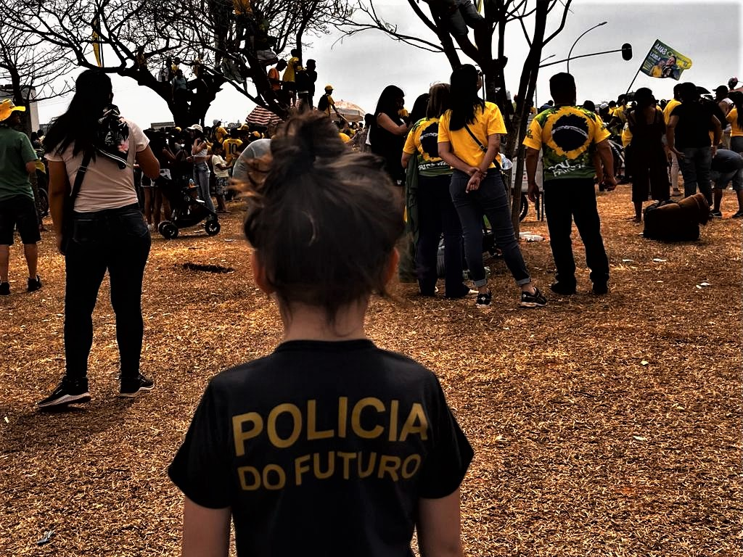

OBRIGADA!
CCASI/CGCIBER/DCIBER/PF

